Slide 1
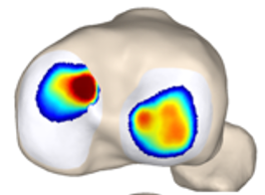
x
x
Region5
Region 4
Region 0
z
z
Region 1

